Slide 1

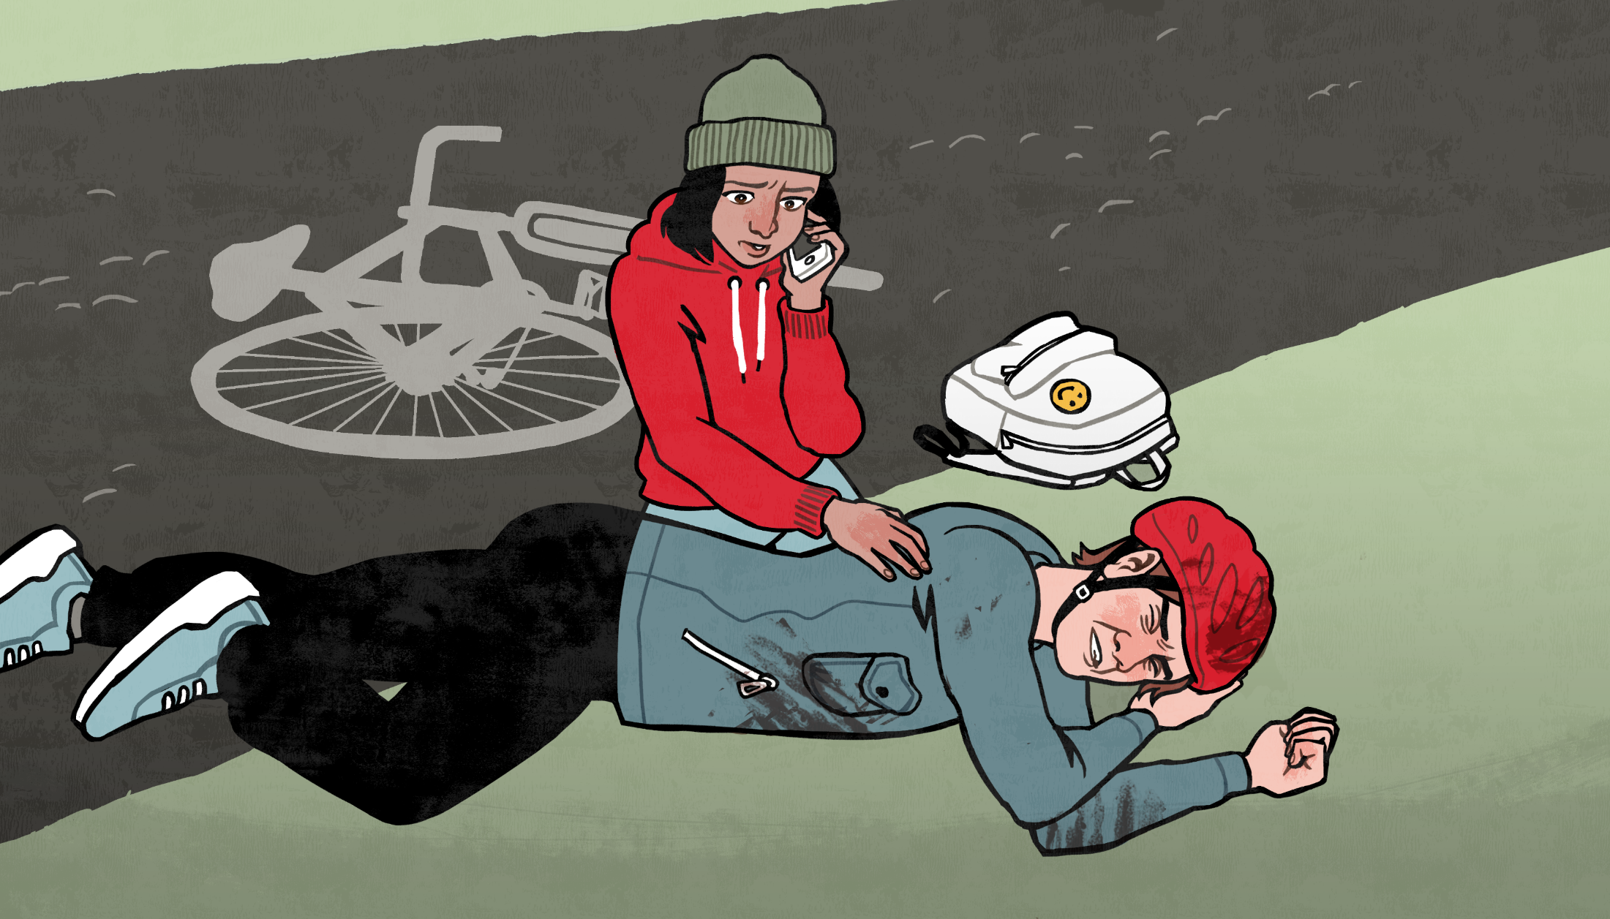




1.
Osaat tunnistaa tapaturmavaaroja.
4.
Osaat kertoa,
miten
ensiapua annetaan.
2.
Osaat toimia tapaturmia välttäen.
3.
Osaat ottaa käyttöön ensitoimet onnettomuuden sattuessa.
OPPITUNTI 3:
TAPATURMAT JA ONNETTOMUUDET
Notes:
Diojen muistiinpanot:
Diasarjan muistiinpanot tarjoavat opettajille ja kouluttajille tehtävien lisäksi lisätietoa käsiteltävästä aiheesta.
Oppitunnin oppimistavoitteet ja seuraavaksi opiskeltava aihe: tapaturmavaarojen tunnistaminen.

Slide 2

Tapaturmat Suomessa
Oletko ollut
mukana jossain onnettomuudessa?
Kuinka monta tapaturmaa Suomessa sattuu vuosittain?
Kuinka monta tapaturmaa Suomessa sattuu joka päivä?
1 500 000
4 100
Notes:
Lähes 1 500 000 tapaturmaa vuosittain
Suomessa sattuu noin 1 500 000 tapaturmaa vuosittain, eli noin 4100 tapaturmaa joka päivä.
Suomesta on viimeisten kahdenkymmenen vuoden aikana tullut turvallisempi paikka monilla mittareilla mitattuna. Tämä on seurausta pitkään jatkuneesta järjestelmällisestä työstä turvallisuuden parantamiseksi. Edellä mainituista myönteisistä kehityssuunnista huolimatta tapaturmien kokonaismäärä on lisääntynyt. Se johtuu koti- ja vapaa-ajan tapaturmien kasvusta. Tapaturmat ovat eräs suurimmista suomalaisten kansanterveysongelmista, kun verrataan kustannuksia ja tapaturmien yleisyyttä muihin terveysongelmiin.
(Lähde: Haikonen, K. & kump., 2017, Suomalaiset tapaturmien uhreina – kansallisen uhritutkimuksen tuloksia, THL.)

Slide 3
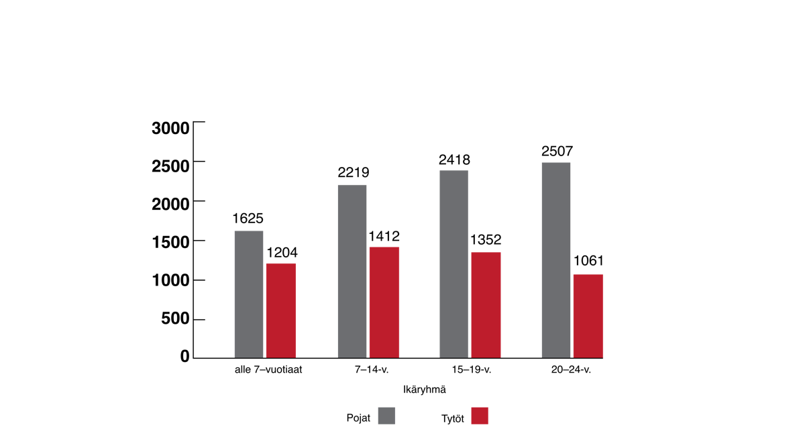


Nuoret tapaturmapotilaat vuosina 2016-2018 (keskiarvo, lkm)
Tarkastelkaa kuvaajaa.
Mitä havaintoja
kuvaajasta
voi tehdä?
Notes:
Tapaturmia sattuu enemmän pojille, ja ero suurenee vanhemmissa ikäluokissa.
Lasten ja nuorten tapaturmaisista kuolemista suurin osa (83 %) sattuu 15–24-vuotiaille. Sen sijaan sairaalan hoitojaksoissa eri ikäryhmien välillä ei ole nähtävissä vastaavaa eroa. Nuorten osuus sairaalan vuodeosastolla hoidetuista potilasta on noin puolet. Kaikissa ikäryhmissä poikien osuus tapaturman vuoksi kuolleista (75 %) ja hoidetuista (64 %) on tyttöjä suurempi. (Lähde: THL.)
Videomateriaali:
Liikuntatapaturmat https://www.youtube.com/watch?v=Job0Cclc3us&feature=youtu.be

Slide 4
Yleisimmät tapaturmat
Liikuntatapaturmat
Myrkytykset (alkoholi ja huumausaineet)
Liikennetapaturmat

Slide 5
1.
Osaat tunnistaa tapaturmavaaroja.
4.
Osaat kertoa,
miten
ensiapua annetaan.
2.
Osaat toimia tapaturmia välttäen.
3.
Osaat ottaa käyttöön ensitoimet onnettomuuden sattuessa.
OPPITUNTI 3:
TAPATURMAT JA ONNETTOMUUDET
Notes:
Kertaa: tapaturvavaarojen tunnistaminen:
Yleisimmät tapaturmat:
Liikuntatapaturmat
Myrkytykset (alkoholi ja huumausaineet)
Liikennetapaturmat
Seuraavaksi: Tapaturmien välttäminen.

Slide 6
Keskustelu:
Miten liikuntatapaturmia voi ennaltaehkäistä?
Notes:
Keskustelkaa yhdessä. Vastaukset löytyvät seuraavalta videolta.

Slide 7
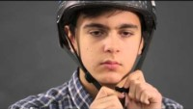
Notes:
Tarkastakaa liikuntatapaturmien välttämisen vastaukset videolta. Video alkaa automaattisesti. Video tarvitsee toimiakseen nettiyhteyden.
https://www.youtube.com/watch?v=Job0Cclc3us

Slide 8
Keskustelu:
Miten myrkytyksiä
voi välttää?
Notes:
Keskustelkaa yhdessä. Vastaukset löytyvät seuraavalta dialta.

Slide 9
Myrkytysten välttäminen
Yleisimmät kodista löytyvät myrkytysten aiheuttajat ovat pesu- ja puhdistusaineet, lääkkeet sekä alkoholi.
Huolehdi, että lääkkeet ja muut myrkyllisiksi luokiteltavat aineet säilytetään lasten ulottumattomissa tai lukitussa tilassa.
Suosi turvakorkillisia tuotteita.
Säilytä lääkkeet niiden alkuperäisessä pakkauksessa.
Jos epäilet myrkytyksen mahdollisuutta, soita Myrkytystietokeskukseen,
0800 147 111.
Hätätilanteessa soita hätänumeroon
112.
Notes:
Toimi näin myrkytystilanteissa
Jos autettavalla ei ole selkeitä myrkytykseen viittaavia oireita, mutta epäilet myrkytyksen mahdollisuutta tai haluat neuvoja ja toimintaohjeita, soita Myrkytystietokeskukseen, puhelin 0800 147 111 (vuorokauden ympäri).
Hätätilanteessa soita hätänumeroon 112.
Älä okseta.
Soita 112:een uudestaan, jos tila selkeästi muuttuu.
Seuraa autettavan tilaa ammattiavun tuloon saakka.
Myrkytystilanteessa oikean ensiavun ja ensihoidon kannalta on tärkeää selvittää mahdollisimman tarkkaan:
Mikä aine on aiheuttanut myrkytyksen?
Miten aine on kehoon joutunut: nieltynä, hengitettynä, iholta imeytyneenä tai pistettynä?
Kuinka suuresta määrästä on kysymys?
Milloin myrkytys on tapahtunut?
Lähde: Terveyskirjasto.fi

Slide 10
Keskustelu:
Miten liikenne-
tapaturmia voi välttää?
Notes:
Keskustelkaa yhdessä. Vastaukset löytyvät seuraavalta dialta.

Slide 11

Liikennetapaturmien välttäminen
Käytä turvavälineitä: turvavyö, kypärä
Noudata liikennesääntöjä ja nopeusrajoituksia
Ole tarkkana: kun ajat, keskity vain ajamiseen
Pidä tauko, jos olet väsynyt
Älä aja päihtyneenä, äläkä päästä päihtynyttä ajamaan
Millainen ajokäyttäytyminen on riskialtista?
Notes:
(Lähde: THL, https://thl.fi/fi/web/hyvinvoinnin-ja-terveyden-edistamisen-johtaminen/turvallisuuden-edistaminen/tapaturmien-ehkaisy/lasten-ja-nuorten-tapaturmat/liikenneonnettomuudet)

Slide 12
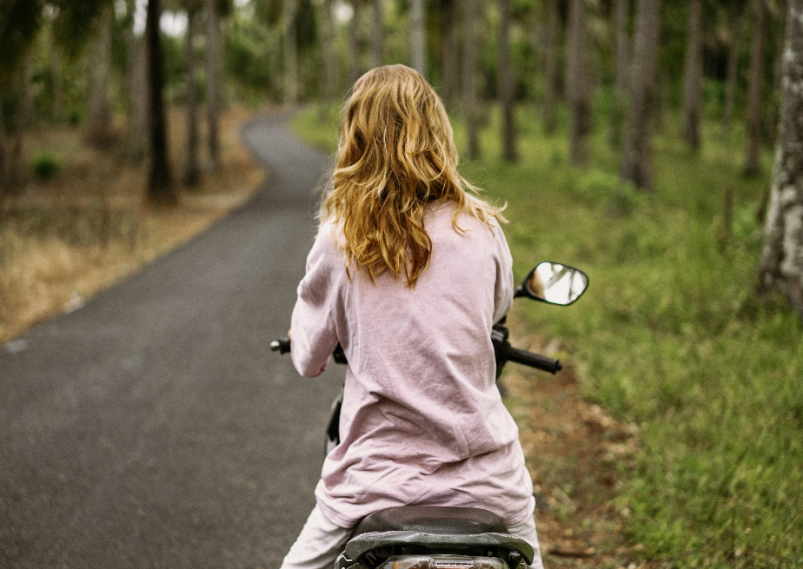

Turvallisuus on
myös asenteesta kiinni:
ÄLÄ OTA
TURHIA
RISKEJÄ!
Notes:
Turvallisuus on myös asenteesta kiinni: älä ota turhia riskejä!
Usein nuorten tieliikenneonnettomuuksien taustalla vaikuttaa turha riskinotto. Mitä riskikäyttäytyminen tarkoittaa ja miten se näkyy liikenteessä? Miksi ja millaisissa tilanteissa riskejä otetaan?

Slide 13
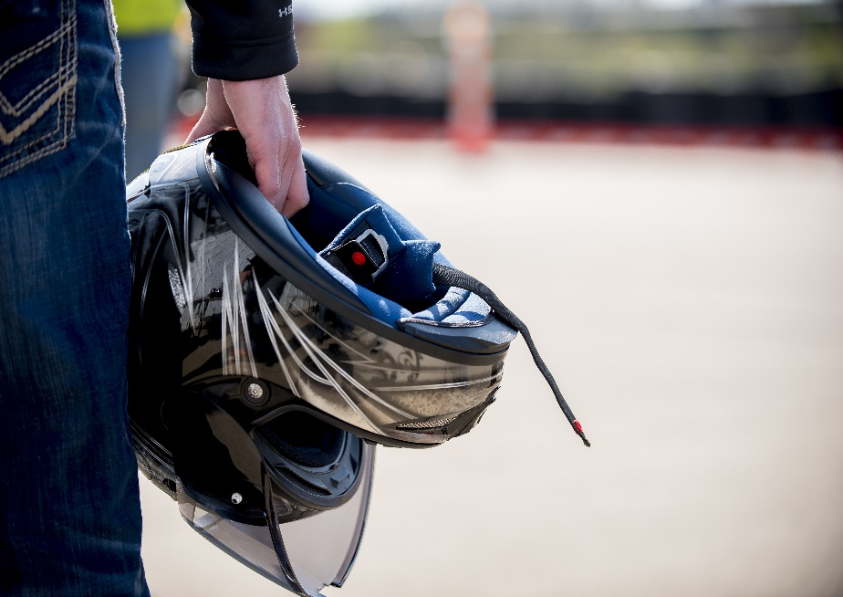
Nuorten tieliikenneonnettomuudet
Joka kolmas tieliikenteessä loukkaantunut on 15–24-vuotias.
Erityisen suuri onnettomuusriski on 15-vuotiailla mopoilijoilla ja
18-vuotiailla henkilöautoilijoilla.
Nuorten liikenneonnettomuuksien taustalla vaikuttavat usein oman ajotaidon yliarvioiminen ja riskinotto.
Notes:
Nuorten osuus tieliikenneonnettomuuksissa on suuri: vuosittain jopa 1800 nuorta loukkaantuu ja 45 nuorta kuolee tieliikenneonnettomuuksissa.
(Lähde: https://www.liikenneturva.fi/sites/default/files/materiaalit/Tutkittua/Tilastot/tilastokatsaukset/tilastokatsaus_nuoret.pdf)
Usein vakavien tieliikenneonnettomuuksien taustalla syy löytyy ratin takaa: oman ajotaidon yliarvioiminen, turha riskinotto, päihteet, väsymys tai puutteelliset turvavälineet.

Slide 14
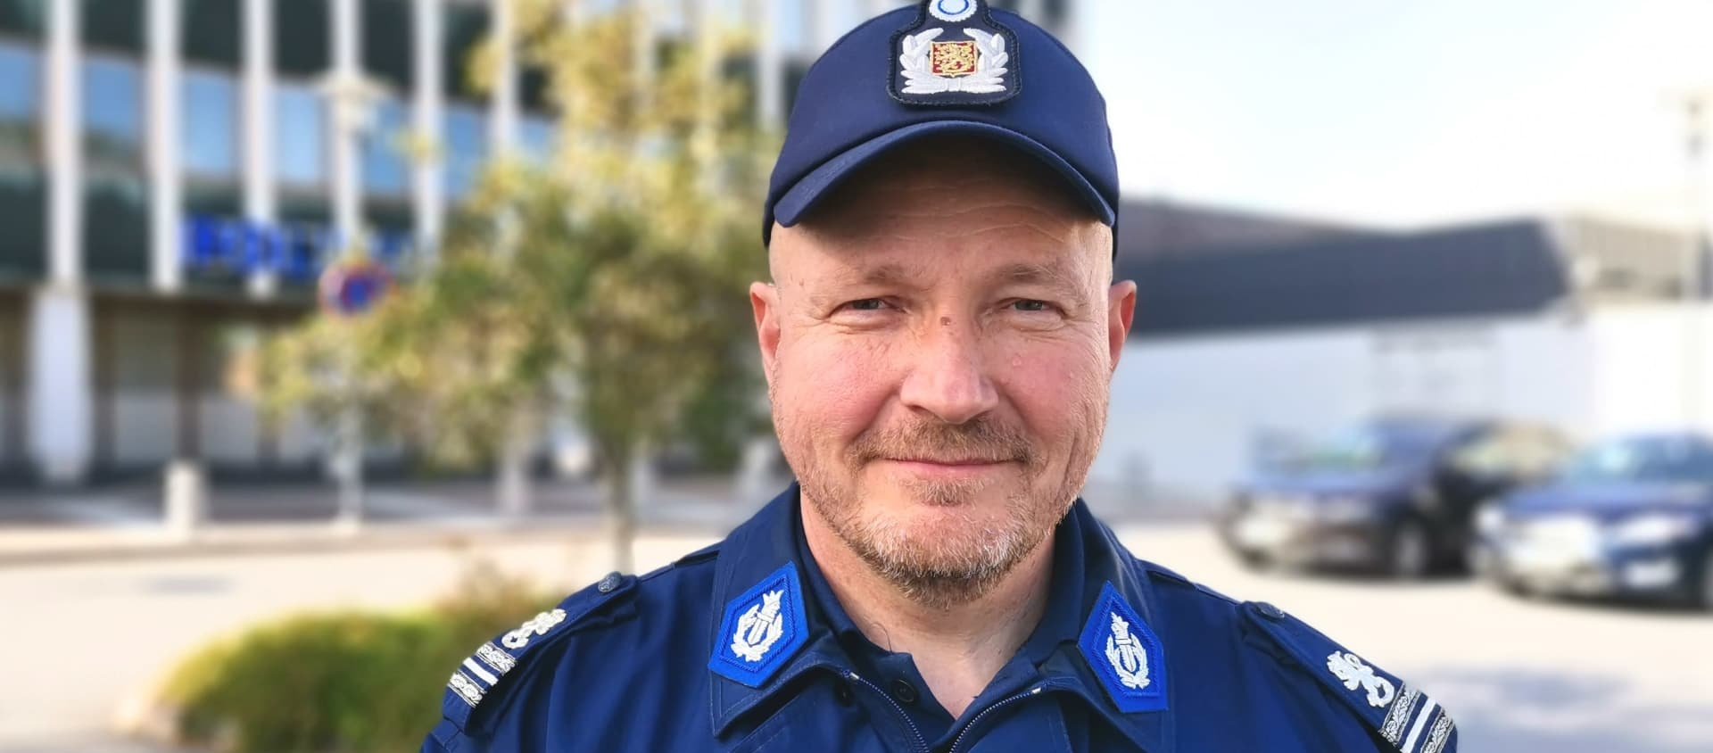

Millaisia vaikutuksia uskot ajokortti-iän laskulla olevan nuorten liikenne-onnettomuuksiin?
UUTINEN JULKAISTU 19.9.2020 17:09
https://yle.fi/uutiset/3-11549560
lähde: yle.fi
Notes:
Kuunnelkaa uutinen laskeneesta ajokortti-iästä (klikkaa ääni-kuvaa), lukekaa uutinen linkistä tai lue uutinen ääneen.
Pohtikaa yhdessä, miten olisitte tilanteessa toimineet ja miten tilanteessa olisi kuulunut toimia.
”Porilaisella Heini Kukolalla on taskussaan pari viikkoa vanha ajokortti. Ikää hänellä on vasta 17 vuotta. Kukola, kuten tuhannet muut samanikäiset nuoret, ovat anoneet lupaa hankkia ajokortti poikkeusluvalla.
Ajokorttilakiin vuonna 2018 tehdyn uudistuksen jälkeen tämä on ollut mahdollista toteuttaa helpommin ja keveämmin perustein.
Poikkeusluvalla ajokortin saaneiden alaikäisten määrä on kasvussa.
Viime vuonna poikkeuslupia myönnettiin 10 000. Tänä vuonna lupien määrä tulee Traficomin mukaan kasvamaan edelleen.
Poliisi tunnistaa nuorten hurjapäiset ajotavat, mutta kaikki alaikäiset eivät tähän ryhmään kuulu.
Poikkeusluvan saaminen kävi helposti
Heini Kukolan tapauksessa luvan saanti liikennevirasto Traficomilta kesti muutaman kuukauden.
Perusteluiksi hän esitti aktiivisen pesäpalloharjoittelun.
Matkat treeneihin Porista Pomarkkuun kolme kertaa viikossa ja tähän lisättynä valmennukset Porissa riittivät viranomaisille. Toki Kukolan piti pyytää lupa-anomukseen allekirjoitukset sekä Pomarkun että Porin valmennusjohdoilta.
Ei mukaan kavereiden yllytyksiin
Esimerkiksi syyskuussa 2020 Lounais-Suomessa sattui kaksi vakavaa liikenneonnettomuutta, joissa molemmissa epäillään kuljettajaksi ikäpoikkeusluvalla ajokortin saanutta 17-vuotiasta nuorta. Alaikäisten osallisuus näissä ja muissa vastaavissa onnettomuuksissa saa Heini Kukolan mietteliääksi.
Tuoreen ajokortin omistaja arvioi surullisten tapahtumien syiksi liian suuren nopeuden ja sen, että muiden tiellä liikkujien huomioiminen on päässyt unohtumaan. Kukola ei tunnista näitä piirteitä itsessään.
– Ajan aina nopeusrajoitusten mukaan enkä lähde toteuttamaan kyydissä olevien kaverien yllytyksiä.
Kaikkien 17-vuotiaiden kuljettajien syyllistäminen riskikuljettajiksi on Kukolan mielestä turhaa. Hän kuitenkin myöntää, että aivan kaikille ei ajolupaa kannattaisi antaa.
Poliisilta ei pelkkiä ruusuja alaikäisten ajosuorituksille
Lounais-Suomen poliisilaitoksella tunnistetaan nuorten hurjapäiset ajosuoritukset.
– Tämän vuoden aikana on tilastoissa piikki, mitä tulee poikkeusluvin ajaneiden alaikäisten kuljettajien liikennerikkomuksiin. Jo nyt on tiedossa kymmeniä törkeitä liikenteen vaarantamisia, sanoo komisario Tuomo Katajisto.
Katajisto muistuttaa, että rikkomuksiin syyllistyvät myös täysi-ikäiset kuljettajat.
– Tilastojen valossa ei edes vielä pystytä varmaksi sanomaan, kuinka suuri ero liikenteessä tapahtuneissa rikkomuksissa on 17- ja 18-vuotiaalla kuljettajalla.
Opetusluvalla enemmän ajotunteja
Heini Kukola on saanut kokemusta liikenteestä jo kahden vuoden ajalta ajaessaan mönkijällä.
– Ajetut kilometrit ovat olleet erittäin tarpeellisia. Tästäkin syystä pidän itseäni valmiina auton rattiin. Olen rauhallinen ja ennakoiva kuljettaja.
Saman arvion hän sai myös inssiajon jälkeen, kun kokeen vastaanottanut insinööri arvioi ajosuoritusta.
Kukolan luottamusta ajamiseen lisää myös isän antama opetus. Ajotunteja ehti kertyä huomattavasti enemmän kuin niitä olisi ollut autokoulun peruspaketissa tarjolla.
Ajokorttiuudistuksen myötä sekä teoria- että ajotuntien määrä väheni.
Aiemmin teoriaa oli 19 tuntia, nyt vain neljä. Ajotunteja oli 16–18, nyt kortin saamiseksi riittää kymmenen ajotuntia.
Tutkintoon kuuluu myös 8 tuntia riskienhallintaa, josta puolet tapahtuu ratin takana.
Liikenneopettaja: Ikä ei ratkaise vaan se, millä liikutaan
Runsaat kymmenen vuotta liikenneopettajana toiminut porilainen Jaakko Viitanen ymmärtää nuoren autoilijan mielenliikkeet.
– Nuoruuteen kuuluu sellainen rajojen kokeilu ja etsiminen, ikävä kyllä.
Viitanen kuitenkin muistuttaa, että suurin osa nuorista kuljettajista pärjää liikenteessä ihan hyvin.
Liikenneturvan kouluttajanakin toimiva Viitanen toivoo keskustelun ohjautuvan siihen, millä nuori saa liikenteessä ajaa, millaista opetusta alaikäiselle kuljettajalle annetaan ja missä se tapahtuu.
– Onko esimerkiksi opetusluvalla annettava opetus riittävää ja pitäisikö näille erityisluvan saaneille räätälöidä aivan omanlaisensa koulutus? Näitä toivoisin päättäjien pohtivan.
"Nyt vain katsotaan, miten meidän käy"
Jaakko Viitanen ihmettelee, miksi päättäjät ovat ylipäätään helpottaneet 17-vuotiaiden siirtymistä ratin taakse.
– Aiemmin erikoislupa annettiin vain yksittäistapauksissa, hyvin perusteltuna. Nyt vaikuttaa siltä, että kun poikkeuslupia myönnetään tuhansia ja lupa heltiää hyvin kevyin perusteluin, on käynnissä jonkinlainen ihmiskoe. Että nyt tässä vain katsotaan, miten meidän käy.”

Slide 15
1.
Osaat tunnistaa tapaturmavaaroja.
4.
Osaat kertoa,
miten
ensiapua annetaan.
2.
Osaat toimia tapaturmia välttäen.
3.
Osaat ottaa käyttöön ensitoimet onnettomuuden sattuessa.
OPPITUNTI 3:
TAPATURMAT JA ONNETTOMUUDET
Notes:
Kertaa: tapaturmien välttäminen:
Vältä turhia riskejä!
Liikennetapaturmat:
Harjoittele
Käytä turvavälineitä
Noudata liikennesääntöjä
Keskity ajamiseen ja anna kuskille rauha
Pidä tarvittaessa taukoja
Älä aja päihtyneenä
Myrkytykset:
Säilytä lääkkeet, pesuaineet ja muut kemikaalit lasten ulottumattomissa
Suosi turvakorkillisia pakkauksia
Säilytä aineet alkuperäisissä pakkauksissaan
Liikuntatapaturmat:
Lämmittele
Tutustu ohjeisiin ja sääntöihin
Käytä suojavarusteita
Seuraavaksi: Ensitoimet onnettomuuden sattuessa.

Slide 16
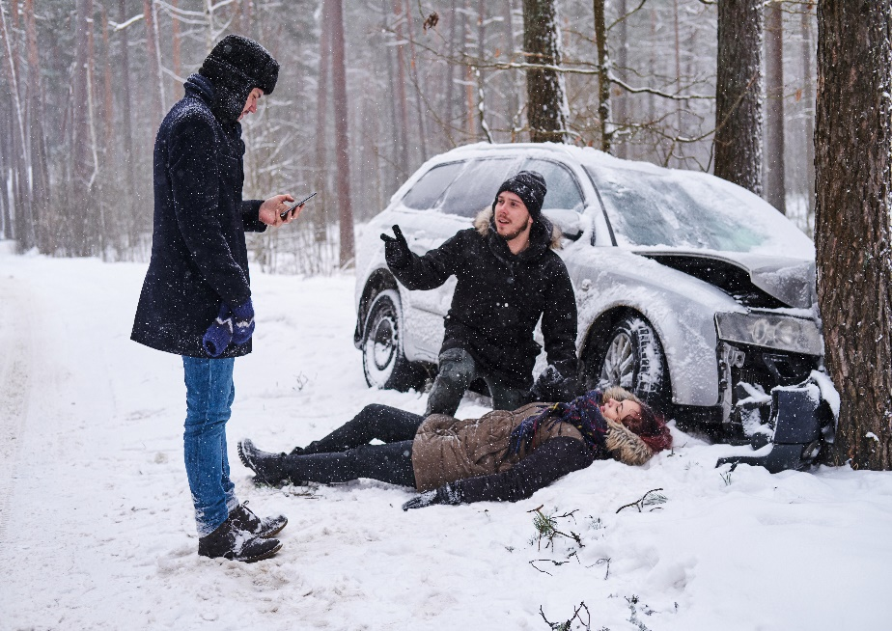
Toiminta onnettomuustilanteessa
Pysähdy paikalle.
Pidä huoli omasta turvallisuudestasi ja vältä lisävahingot.
Selvitä, mitä on tapahtunut.
Hälytä apua 112 ja noudata ohjeita.
Anna tarvittaessa hätäensiapua.
Notes:
Jokaisella ihmisellä on velvollisuus auttaa ja jokaisella on oikeus saada apua.
Tärkeintä on pysähtyä ja huolehtia siitä, että on itse suojassa.
Sen jälkeen vältetään lisävahingot ja suojataan autettava esimerkiksi liikenteeltä.
Tämän jälkeen selvitetään, mitä on tapahtunut ja hälytetään apua soittamalla hätänumeroon.
Toimi hätäkeskuksen antamien ohjeiden mukaan ja vastaa kysymyksiin. Puhelin suljetaan vasta, kun hätäkeskus antaa siihen luvan.
Autettavaa autetaan aina omien kykyjen puitteissa. Paikalta poistutaan vasta, kun ammattiapu saapuu paikalle ja antaa siihen luvan.
Huom!
Toimintajärjestys voi osittain vaihdella tilanteesta riippuen. Joskus kannattaa soittaa hätäpuhelu heti ja joskus pyrittävä estämään lisäonnettommuudet. Jos paikalla on useampi auttaja, yksi auttaja tekee heti hätäilmoituksen ja toinen estää lisäonnettomuudet ja esim. yksi antaa hätäensiapua.

Slide 17
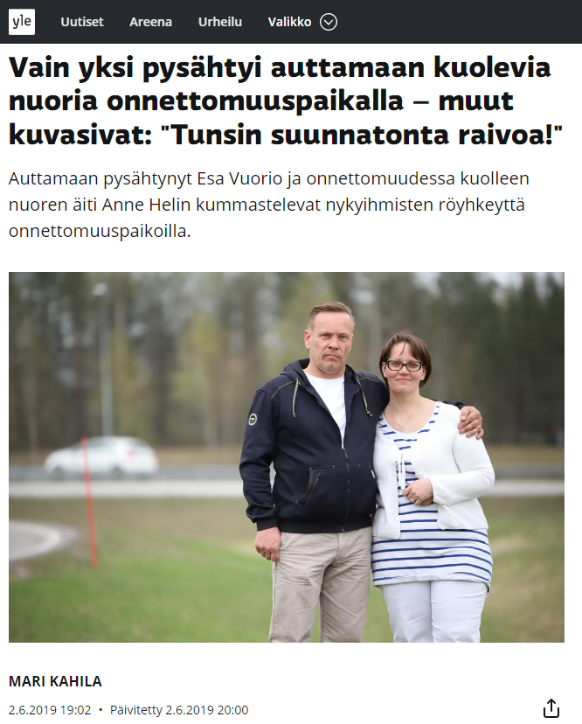

Miksi
onnettomuus-paikalla ei saisi kuvata?
Notes:
Vain yksi pysähtyi auttamaan kuolevia nuoria onnettomuuspaikalla – muut kuvasivat: "Tunsin suunnatonta raivoa!” https://yle.fi/uutiset/3-10798002 lähde: YLE.
Vastaukset seuraavalla dialla.

Slide 18
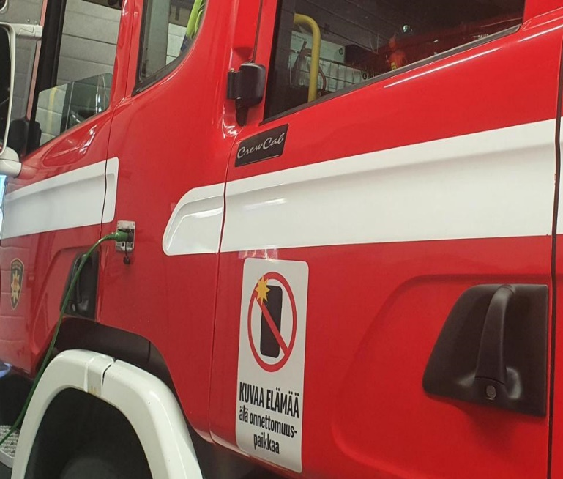
Älä kuvaa – auta!
Hätätilanteessa tärkeintä on auttaa. Kuvaamalla hätätilannetta viivytät avun saamista.
Voit aiheuttaa lisää kärsimystä onnettomuuteen joutuneelle tai uhrin omaisille.
Sinua tarvitaan – kuvaamalla et auta, vaan saatat aiheuttaa lisävahinkoa!
Notes:
Kuvaaminen on sallittua julkisilla paikoilla. Viime aikoina on keskusteltu runsaasti huolestuttavasta ilmiöstä, jossa ihmiset kuvaavat esimerkiksi sairaskohtauksen saanutta henkilöä tai onnettomuustilannetta, eivätkä auta uhria. Kuvaaminen saattaa viivyttää avun saamista paikalle ja aiheuttaa lisää vahinkoa ja kärsimystä uhrille ja/tai uhrin omaiselle. On tärkeää keskustella nuoren kanssa tästä ilmiöstä ja sen taustalla vaikuttavista syistä.

Slide 19
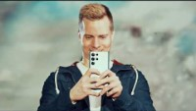
Notes:
Katsokaa video Kuvaa elämää – älä onnettomuutta –video. Video alkaa automaattisesti. Video tarvitsee toimiakseen nettiyhteyden.
https://www.youtube.com/watch?time_continue=1&v=vMceiGoRIXE&feature=emb_logo
Vuonna 2022 Suomen Palopäällystöliitto, Suomen Pelastusalan Keskusjärjestö, Suomen Sopimuspalokuntien Liitto, Suomen pelastusalan ammattilaiset SPAL sekä Suomen Ensihoitoalan Liitto
lanseerasivat mediakampanjan Tieliikennepelastamisen kehittäminen Suomessa –hankkeen lopputuotoksena. Mediakampanjan lisäksi pelastusajoneuvoihin jaettiin Kuvaa elämää – älä
onnettomuuspaikkaa tarrat.

Slide 20
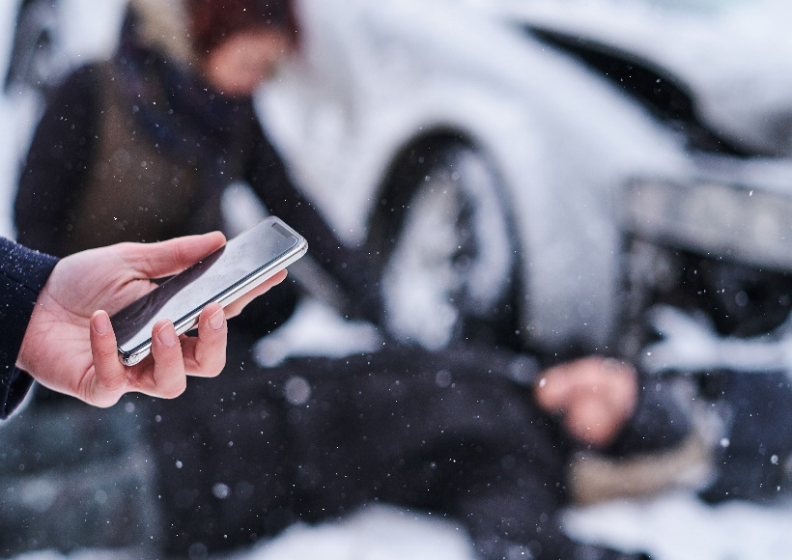
Auttaminen on jokaisen velvollisuus
Lain mukaan jokaisella on auttamisvelvollisuus hätätilanteessa. Tärkeintä on pysähtyä ja selvittää, tarvitaanko apua.
Auta aina hätätilanteeseen joutunutta omien kykyjesi mukaan.
Hätänumeroon soitetaan aina, kun henki, terveys, omaisuus tai ympäristö on uhattuna tai vaarassa, tai jos on syytä epäillä näin olevan.
Notes:
Loukkaantuneen auttaminen on jokaisen velvollisuus. Tärkeintä on pysähtyä ja auttaa, vaikka ei ole varma siitä, mitä pitää tehdä, tai ei osaisikaan ensiapua. Jos näkee ihmisen makaavan kadulla, on tärkeintä kysyä, tarvitseeko hän apua. Autettavaa voi herätellä puhuttelemalla ja ravistelemalla varovasti. Jos autettava ei herää, soitetaan hätänumeroon 112. Hätäkeskus antaa lisäohjeita auttamiseen.
Hätänumeroon soitetaan aina, kun henki, terveys, omaisuus tai ympäristö on uhattuna tai vaarassa, tai jos on syytä epäillä näin olevan.
Kännykällä voi soittaa hätänumeroon ilman sim-korttia, saldoa ja usein myös vaikka, näyttö olisi lukittuna. Voit käyttää soittamisessa myös puheavustusta: “Hei Siri, soita hätänumeroon!”

Slide 21
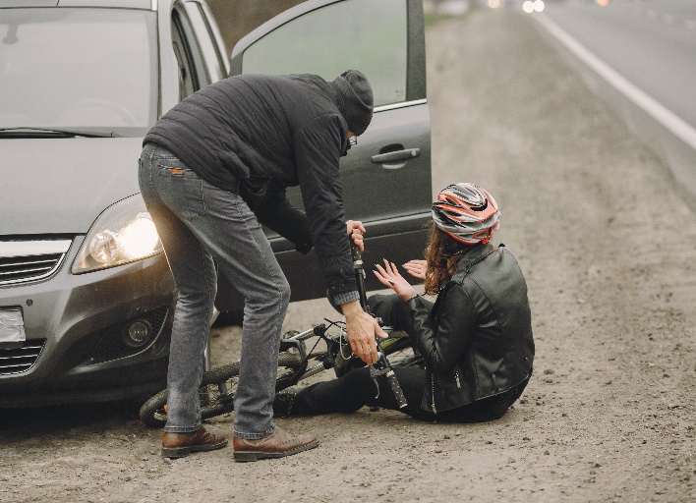
Kun kohtaat onnettomuuteen joutuneen
Pysy rauhallisena ja pidä huoli aina omasta turvallisuudestasi ja toimintakyvystäsi.
Puhu loukkaantuneelle ja kuuntele häntä.
Kerro loukkaantuneelle, että autat häntä ja hälytät apua.
Pysy loukkaantuneen luona ja kerro hänelle se.
Muista, että myös itse auttajana voit tarvita apua, kun olet kohdannut järkyttävän tilanteen.
Notes:
Onnettomuustilanteessa ihmiset saattavat olla hyvin järkyttyneitä. Tilanne voi olla myös järkyttävä auttajalle.
On tärkeää ymmärtää, että auttaja toimii aina omien kykyjensä mukaan.
On tärkeää tiedostaa, että myös auttaja voi tarvita apua tilanteen jälkeen!

Slide 22
1.
Osaat tunnistaa tapaturmavaaroja.
4.
Osaat kertoa,
miten
ensiapua annetaan.
3.
Osaat ottaa käyttöön ensitoimet onnettomuuden sattuessa.
2.
Osaat toimia tapaturmia välttäen.
OPPITUNTI 3:
TAPATURMAT JA ONNETTOMUUDET
Notes:
Kertaa: Ensitoimet onnettomuuden sattuessa:
Pysähdy ja rauhoitu.
Estä lisäonnettomuudet.
Auta, älä kuvaa.
Pidä huoli aina omasta turvallisuudestasi ja toimintakyvystäsi.
Rauhoittele onnettomuuden tai tapaturman uhria.
Tarvittaessa soita 112.
Seuraavaksi: Ensiapu.

Slide 23
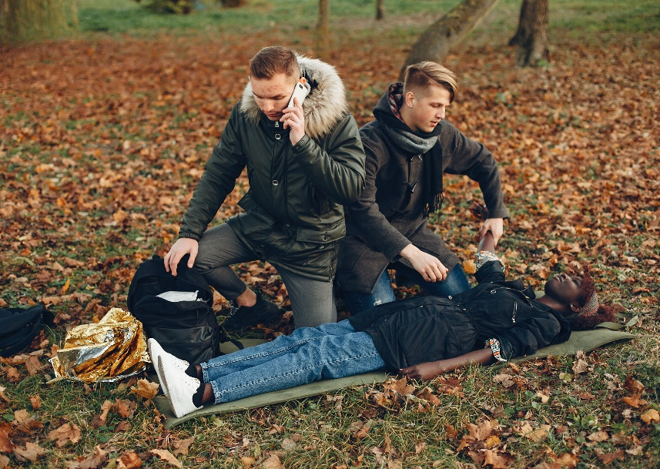
Ensiavulla voit pelastaa ihmishengen
Opetellaan:
Haavojen ensiapu
Palovammojen ensiapu
Tajuttoman henkilön hengityksen turvaaminen (kylkiasento)
Sydänpysähdyksen ensiapu (elvytys ja defibrillaattorin käyttäminen)
Notes:
Hätäensiavulla voit pelastaa ihmishengen
Ensiavussa pyritään ensisijaisesti turvaamaan hengitys ja verenkierto.
Loukkaantuneen tai äkillisesti sairastuneen auttamistapahtumaketjuun kuuluvat:
pelastaminen
hätäensiapu
ensihoito
kuljetus ja hoito

Slide 24
Miten pienet haavat hoidetaan?
Miten vuotavat, syvät, likaiset tai suuret
haavat hoidetaan?

Slide 25
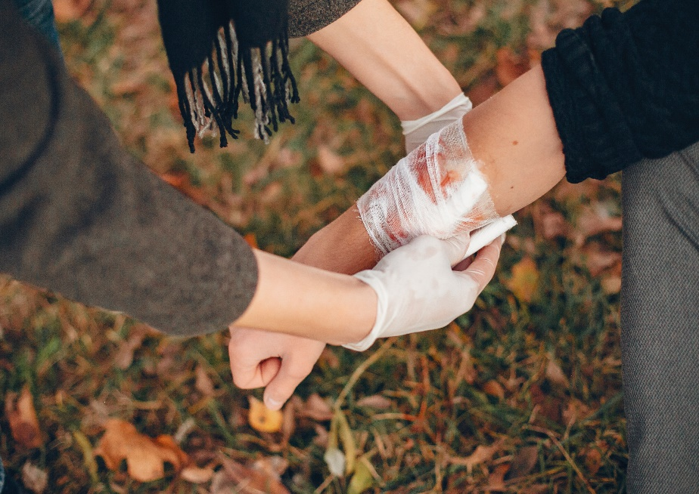
Haavojen ensiapu
Pienet haavat, toimi näin:
Tyrehdytä mahdollinen verenvuoto.
Puhdista haavasta lika juoksevan, viileän veden alla.
Sulje pienen viiltohaavan reunat vastakkain haavateipillä.
Peitä haava suojasidoksella.
Tarkista, että tetanus- eli jäykkäkouristusrokote on voimassa.

Slide 26
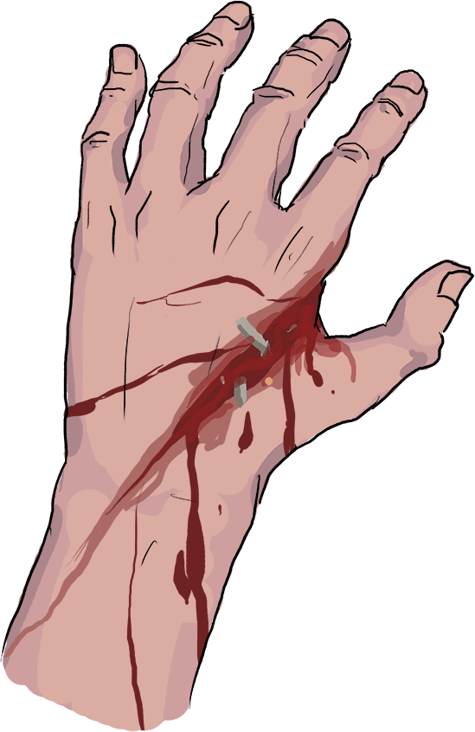
Haavojen ensiapu
Vuotavat, syvät, likaiset tai vähänkin suuremmat viiltohaavat kuuluvat aina lääkärin hoitoon.

Slide 27
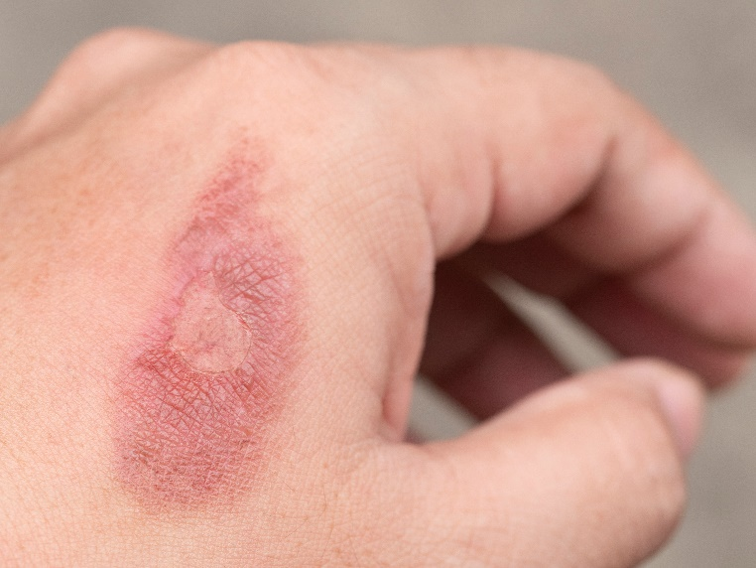
Palovammojen ensiapu
Palovammojen luokittelu:
1. aste: iholla kipua ja punoitusta, ei rakkuloita.
2. aste: ihoon nousee rakkula tai rakkuloita.
3. aste: iho on tuhoutunut.

Slide 28
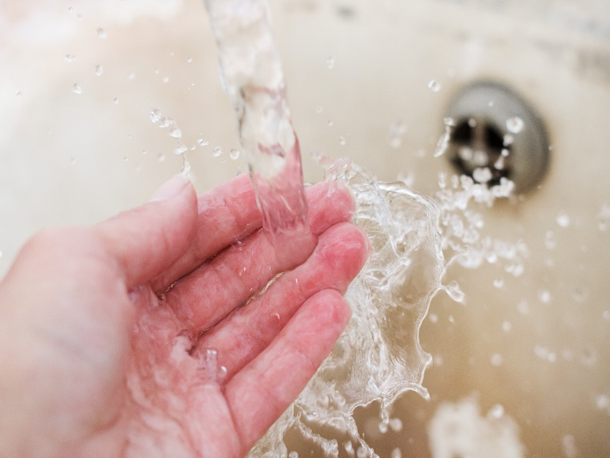
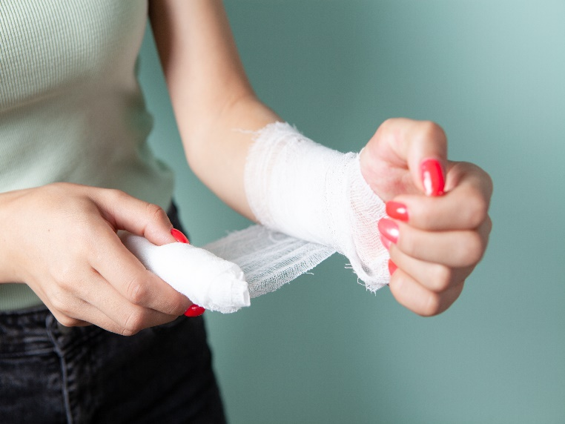
Palovammojen ensiapu
Alle kämmenen kokoiset 1. asteen palovammat
voidaan hoitaa itse.
Toimi näin:
Viilennä palanut alue upottamalla se viileään veteen.
Pidä vedessä 15-20 minuuttia.
Kaikki muut palovammat vaativat ammattilaisen hoitoa.
Toimi näin:
Peitä palovamma puhtaalla (kuivalla) siteellä.
Toimita potilas hoitoon.

Slide 29

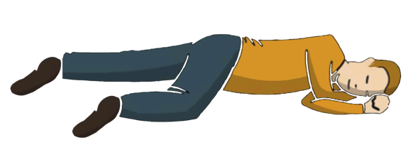
Tajuttoman ensiapu
PARITEHTÄVÄ:
Harjoitelkaa vuorotellen tajuttoman henkilön hengityksen turvaamista viereisen ohjeen mukaan.
Toimi näin:
Herättele: Saatko autettavan hereille? Puhuttele ja ravistele varovasti.
Soita 112: Jos hän ei herää, soita hätänumeroon ja noudata hätäkeskuksen antamia ohjeita.
Tarkista hengitys: Käännä autettava selälleen ja selvitä hengittääkö hän normaalisti.
Avaa hengitystie päätä ojentamalla: Nosta leuan kärjestä ja tunnustele autettavan hengitystä poskellasi tai kädelläsi. Katso, liikkuuko rintakehä.
Käännä kylkiasentoon: Jos hengitys on normaalia, käännä autettava kylkiasentoon kuvan mukaisesti.
Seuraa hengitystä pelastushenkilökunnan tuloon asti.
Notes:
Suomen Punaisen Ristin viralliset ohjeet tajuttoman potilaan auttamiseen:
Ensin selvitetään, onko henkilö tajuissaan ja herääkö hän. Häntä herätellään varovasti puhuttelemalla tai ravistelemalla.
Jos henkilö ei herää, soitetaan hätänumeroon ja puhelin asetetaan kaiutintoiminnolle.
Henkilö asetetaan selälleen ja selvitetään, hengittääkö hän normaalisti.
Hengitystie avataan ojentamalla päätä ja kohottamalla ylös leuankärjestä. Ilmavirtaa tunnustellaan omalla poskella ja tarkkailemalla, liikkuuko rintakehä.
Jos autettava hengittää normaalisti, hänet käännetään kylkiasentoon varovasti. Huolehditaan, että hengitystie on avoin ja että hengitys on normaalia. Autettavaa tarkkaillaan, kunnes ammattiapu saapuu paikalle.
Harjoitelkaa kylkiasentoon kääntämistä. Joskus pelkästään kylkiasentoon kääntäminen voi pelastaa ihmishengen. Hengitystiet pysyvät kylkiasennossa parhaiten auki.
1) Nosta autettavan toinen käsi yläviistoon kämmen ylöspäin ja aseta toinen käsi rinnan päälle.
2) Nosta autettavan takimmainen polvi koukkuun.
3) Tartu autettavaa hartiasta ja koukussa olevasta polvesta ja käännä hänet kyljelleen itseäsi päin.
4) Aseta käsi posken alle kämmenselkä ylöspäin.
5) Jätä päällimmäinen jalka suoraan kulmaan.
6) Varmista hengitys taivuttamalla päätä taaksepäin.
Lisätietoa löydät SPR:n ensiapuohjeista: https://www.punainenristi.fi/sites/frc2011.mearra.com/files/tiedostolataukset/2016_kuvallinen_aikuisen_ppe_yksi_auttaja.pdf

Slide 30
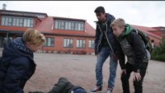
Notes:
Katsokaa video nuoresta, joka löytää tajuttoman henkilön. Video alkaa automaattisesti. Video tarvitsee toimiakseen nettiyhteyden.
https://www.youtube.com/watch?v=3jGeYgvDlcI

Slide 31
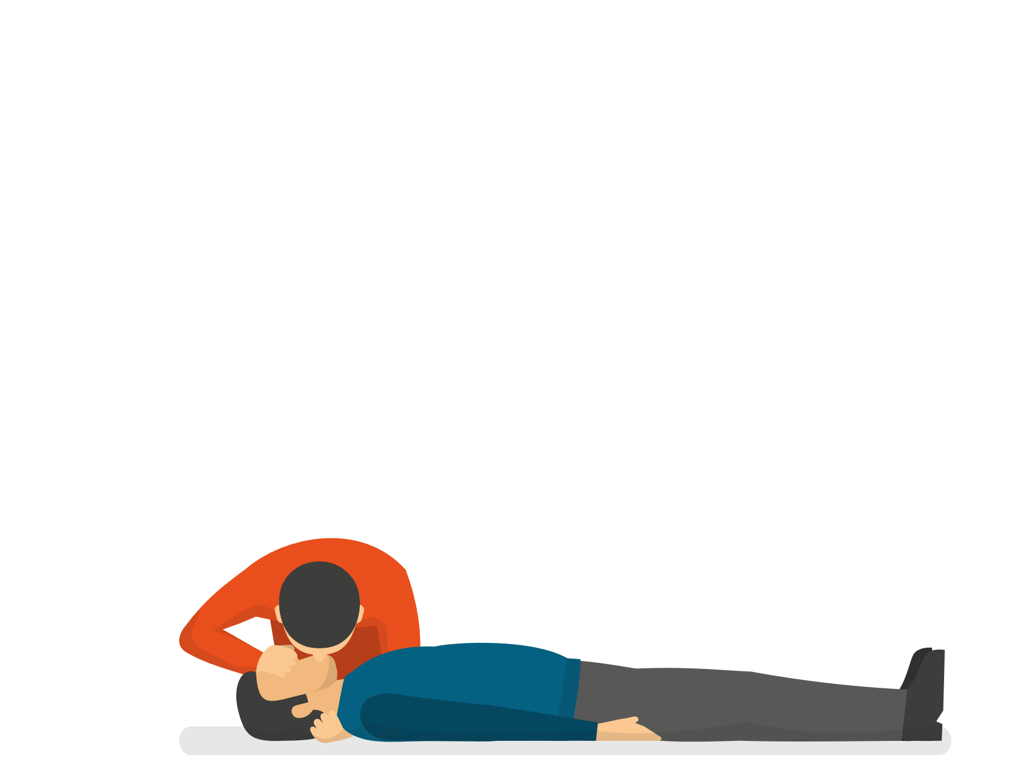

Sydänpysähdyksen ensiapu: elvytys
Harjoitelkaa
käsien asento painelu-elvytyksessä.
Jos tajuton ei hengitä, aloita elvytys.
Saat neuvoja hätänumerosta 112!
Painele 30 kertaa keskeltä rintalastaa kovaa, tahtiin 2 kertaa sekunnissa. Rintalasta taipuu.
Puhalla kaksi kertaa ilmaa autettavan keuhkoihin, jos osaat. Nosta autettavan leuka ja sulje hänen nenänsä puhaltaessasi.
Jatka vuorotellen.
Harjoitelkaa elvytysrytmiä taputtamalla.
Notes:
Jos tajuton ei hengitä, aloita elvytys. Ellet ole harjoitellut sitä ennen, saat neuvoja hätänumerosta 112!
Jos et osaa painelu-puhalluselvytystä, painele kuitenkin. Paineluelvytys on kaikkein tärkeintä selviytymisen kannalta.
Aikuisen elvytyksessä:
Avaa ensin hengitystiet
Painele 30 kertaa käsivarret suorina rintalastaa. Rintakehä painuu painalluksella noin 4-5 cm.
Jatka puhalluselvytytyksellä: avaa hengitystiet uudestaan ja sulje sieraimet peukalolla ja etusormella. Paina huulesi tiiviisti henkilön suulle
Puhalla 2 kertaa ilmaa keuhkoihin, seuraa samalla rintakehän liikkumista
Jatka painelupuhalluselvytystä vuorottelemalla rytmiä 30 painelua ja 2 puhallusta, kunnes vastuu siirtyy ammattihenkilölle, hengitys palautuu tai et enää jaksa elvyttää.
HUOM! Jos paikalla on muita, pyydä joku hakemaan nopeasti sydäniskuri (defibrilaattori)
Jos et osaa painelu-puhalluselvytystä, painele kuitenkin. Paineluelvytys on kaikkein tärkeintä selviytymisen kannalta. Nopeasti aloitettu elvytys moninkertaistaa selviytymismahdollisuudet!
Elvytystaitoja voit harjoitella koulussa, osallistumalla NouHätä-kampanjaan, monissa harrastuspiireissä sekä eri järjestöjen kursseilla, kuten Punaisen ristin kursseilla.
Tehtävä:
Käykää yhdessä läpi käsien asento paineluelvytyksessä: aseta toisen käden kämmenet päällekkäin ja kämmentyvi kohdistetaan painelukohtaan.
Huomauta oppilaille, että elvytystä saa harjoitella vain nukella, ei missään tapauksessa toisella ihmisellä.
Kun olette kokeilleet käsien asentoa, etsikää vielä rytmi eli n. 100 per min. Hahmottakaa rytmiä taputtamalla ja naputtamalla kädellä pöytään.
Lisätietoa:
SPR:n elvytysohjeet: https://www.punainenristi.fi/sites/frc2011.mearra.com/files/tiedostolataukset/2016_kuvallinen_aikuisen_ppe_yksi_auttaja.pdf

Slide 32

Sydänpysähdyksen ensiapu – sydäniskuri eli defibrillaattori
Toimi näin:
Avaa sydäniskurilaatikko, käynnistä laite, kuuntele ja toimi puheohjeiden mukaan.
Ota elektrodit ja kiinnitä ne paljaalle rintakehälle ohjeen mukaan.
Laite kertoo, tarvitseeko autettava iskun.
Jos tarvitsee, pysy irti potilaasta ja paina painiketta.
Jatka elvytystä laitteen ja hätäkeskuksen ohjeiden mukaan
Notes:
Elvytystilanteessa sydäniskurilla voit palauttaa autettavan sydämen normaaliin rytmiin ja pelastaa hengen.
Jokainen osaa ja saa käyttää sydäniskuria hätätilanteessa. Laite ohjeistaa vaihe vaiheelta, mitä pitää tehdä.
HUOM! Sydäniskurilla ei voi vahingoittaa ketään.
Vaikka sydäniskuria osaa ja saa käyttää jokainen, sen käyttöä kannattaa harjoitella. Harjoittelu antaa varmuutta ja rohkeutta käyttää sydäniskuria hätätilanteessa. Koulun kannattaa harkita harjoitussydäniskurin hankkimista. Osa harjoituslaitteista antaa palautetta myös paineluelvytyksestä, jolloin opettajan ei tarvitse arvioida sen onnistumista.
Sydäniskureita löytyy monista julkisista tiloista, kuten kauppakeskuksista, työpaikoilta ja urheilutiloista. Lähimmän sydäniskurin paikannat defi.fi-palvelusta. Sydäniskurin löydät sen vihreän tunnuksen luota.

Slide 33
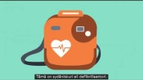
Notes:
Katsokaa video defibrilaattorista. Video alkaa automaattisesti. Video tarvitsee toimiakseen nettiyhteyden.
https://www.youtube.com/watch?v=7uHU6O06iGg
Sydäniskuri tutuksi -video, ruotsinkielinen tekstitys https://www.youtube.com/watch?v=hRh6xWODN4U

Slide 34
Sydänpysähdyksen ensiapu – sydäniskuri eli defibrillaattori
Etsikää lähin sydäniskuri.
Sijainnin löydät 112 Suomi –sovelluksesta sekä osoitteesta Defi.fi
Jokainen osaa
ja saa käyttää sydäniskuria hätätilanteessa.
Notes:
Elvytystilanteessa sydäniskurilla voit palauttaa autettavan sydämen normaaliin rytmiin ja pelastaa hengen.
Jokainen osaa ja saa käyttää sydäniskuria hätätilanteessa. Laite ohjeistaa vaihe vaiheelta, mitä pitää tehdä.
HUOM! Sydäniskurilla ei voi vahingoittaa ketään.
Vaikka sydäniskuria osaa ja saa käyttää jokainen, sen käyttöä kannattaa harjoitella. Harjoittelu antaa varmuutta ja rohkeutta käyttää sydäniskuria hätätilanteessa. Koulun kannattaa harkita harjoitussydäniskurin hankkimista. Osa harjoituslaitteista antaa palautetta myös paineluelvytyksestä, jolloin opettajan ei tarvitse arvioida sen onnistumista.
Sydäniskureita löytyy monista julkisista tiloista, kuten kauppakeskuksista, työpaikoilta ja urheilutiloista. Lähimmän sydäniskurin paikannat defi.fi-palvelusta. Sydäniskurin löydät sen vihreän tunnuksen luota.

Slide 35
KERTAUS
OPPITUNTI 3:
TAPATURMAT JA ONNETTOMUUDET

Slide 36
1.
Tapaturmavaarojen tunnistaminen
Yleisimmät tapaturmat:
Liikuntatapaturmat
Myrkytykset (alkoholi ja huumausaineet)
Liikennetapaturmat
Notes:
Yleisimmät tapaturmat:
Liikuntatapaturmat
Myrkytykset (alkoholi ja huumausaineet)
Liikennetapaturmat

Slide 37
Liikuntatapaturmat:
Lämmittele
Tutustu ohjeisiin ja sääntöihin
Käytä suojavarusteita
2.
Tapaturmien välttäminen
Myrkytykset:
Säilytä lääkkeet, pesuaineet ja muut kemikaalit lasten ulottumattomissa
Suosi turvakorkillisia pakkauksia
Säilytä aineet alkuperäisissä pakkauksissaan
Liikennetapaturmat:
Harjoittele
Käytä turvavälineitä
Noudata liikennesääntöjä
Keskity ajamiseen ja anna kuskille rauha
Pidä tarvittaessa taukoja
Älä aja päihtyneenä
Vältä turhia riskejä!
Notes:
Liikuntatapaturmat:
Lämmittele
Tutustu ohjeisiin ja sääntöihin
Käytä suojavarusteita
Myrkytykset:
Säilytä lääkkeet, pesuaineet ja muut kemikaalit lasten ulottumattomissa
Suosi turvakorkillisia pakkauksia
Säilytä aineet alkuperäisissä pakkauksissaan
Liikennetapaturmat:
Harjoittele
Käytä turvavälineitä
Noudata liikennesääntöjä
Keskity ajamiseen ja anna kuskille rauha
Pidä tarvittaessa taukoja
Älä aja päihtyneenä
Vältä turhia riskejä!

Slide 38
3.
Ensitoimet onnettomuuden sattuessa.
Pysähdy, rauhoitu ja rauhoita.
Estä lisäonnettomuudet.
Auta, älä kuvaa.
Pidä huoli aina omasta turvallisuudestasi ja toimintakyvystäsi.
Tarvittaessa soita 112.
Notes:
Pysähdy ja rauhoitu.
Estä lisäonnettomuudet.
Auta, älä kuvaa.
Pidä huoli aina omasta turvallisuudestasi ja toimintakyvystäsi.
Rauhoittele onnettomuuden tai tapaturman uhria.
Tarvittaessa soita 112.

Slide 39
Haavojen ensiapu:
Pienet haavat:
Tyrehdytä, puhdista, sulje, peitä. Tarkista rokotukset.
Suuret tai likaiset haavat kuuluvat aina lääkärin hoitoon.
4.
Ensiapu
Palovammojen ensiapu:
Pienet 1. asteen palovammat: Viilennä vedessä.
Kaikki muut palovammat: Peitä kuivalla ja puhtaalla siteellä ja toimita potilas hoitoon.

Slide 40
Tajuttoman ensiapu
Herättele ja ravistele. Jos henkilö ei herää, soita 112.
Käännä selälleen ja avaa hengitystiet.
Hengittääkö potilas?
4.
Ensiapu
A) Tajuton hengittää:
Käännä kylkiasentoon.
Seuraa hengitystä, kunnes apu saapuu.
B) Tajuton ei hengitä:
Aloita elvytys ja pyydä joku hakemaan sydäniskuri.
30 painallusta, 2 puhallusta.
Jatka, kunnes apu saapuu.

Slide 41

Itsearviointi
Itsearviointi ei vaikuta arvosanaasi, vaan auttaa meitä kehittämään oppitunteja.
Siirry itsearviointiin osoitteeseen
bit.ly/nouhata3 tai QR-koodilla

Slide 42

www.nouhata.fi

